Slide 1
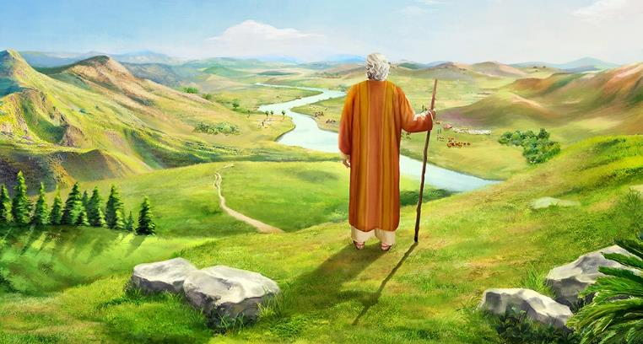
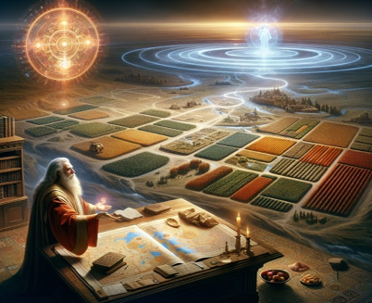
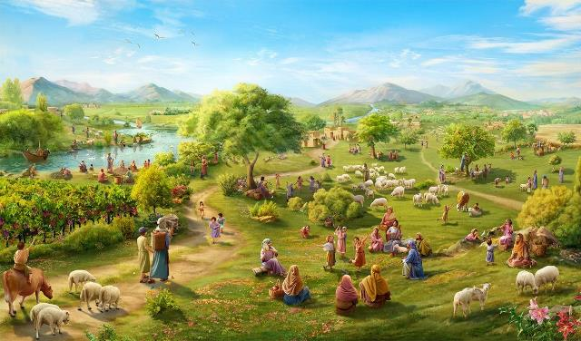
ANG DIOS MATINUD-ANON
Leksyon 12 December 20, 2025

Slide 2

“Wala gayud niusa ka pulong sa tanang maayong mga saad nga gisaad sa Ginoo ngadto sa panimalay sa Israel ang napakyas; ang tanan natuman.”—
Josue 21:45

Slide 3

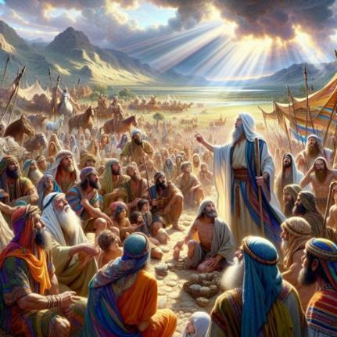
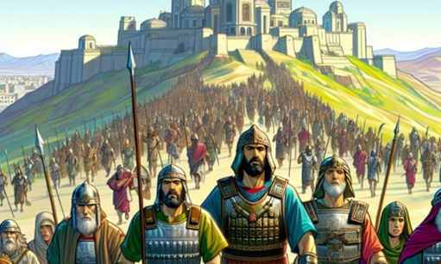
Si Josue tigulang na, ug aduna pa gihapoy mga teritoryo nga angay pang mabuntog. Gitigom niya ang mga bag-ong pangulo aron dasigon sila nga ipadayon ang pagbuntog.
Ang kahanas sa pag-angkon sa kadaugan dili gikan kanila, kondili gikan sa Dios. Busa gipahinumdoman niya sila sa pagkamatinud-anon sa Dios nga Kaniya nang gipakita, ug gipasiguroan sila nga magpabilin Siyang matinud-anon.
Apan gipakita usab niya kanila ang mga peligro. Sa tinuod lang, usa ra ka peligro—mao ra gihapon ang atong giatubang karon: ang paghunong sa pagkamatinud-anon sa Dios, ug ang pagtubag sa pagkamatinud-anon sa Dios pinaagi sa atong pagkadili-matinud-anon.
Ang pagkamatinud-anon sa Dios (Josue 21:43–45)
Ang gibuhat na sa Dios ug ang Iyang buhaton pa (Josue 23:1–5)
Ang ganti sa pagkamatinud-anon (Josue 23:6–10)
Ang angay natong buhaton (Josue 23:11–14)
Ang silot sa pagkadili-matinud-anon (Josue 23:15–16)

Slide 4


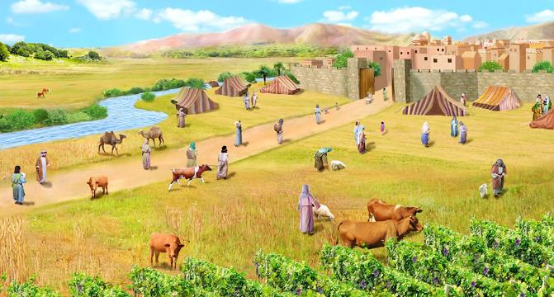
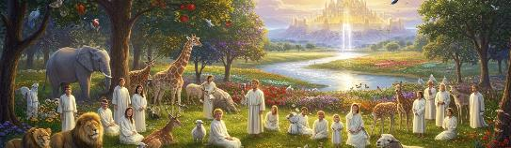
ANG PAGKAMATINUD-ANON SA DIOS
“Wala gayud niusa sa tanang maayong mga saad sa Ginoo ngadto sa Israel ang napakyas; ang tanan natuman.”— Josue 21:45
Gihatag na sa Dios sa Israel ang “tibuok yuta” (Josue 21:43) ug gitugyan sa ilang mga kamot ang “tanang ilang mga kaaway” (Josue 21:44), busa “ang tanan natuman” (Josue 21:45).
Ang balik-balik nga paggamit sa pulong “tanan” nagpasiugda sa pagkamatinud-anon sa Dios sa pagtuman sa Iyang mga saad. Ang ilang mga kaaway napildi tungod kay ang Dios mao ang nakig-away alang kanila. Nakapuyo sila sa yuta tungod kay ang Dios naoy tag-iya niini.Makaseguro sila nga mapadayon nila ang pagpahawa sa mga Canaanhon nga nagpabilin pa sa yuta tungod kay gituman na sa Dios ang Iyang mga saad hangtod karon, ug ipadayon pa Niya ang pagtuman niini sa umaabot.
Ang tanan niini nagpadulong alang sa atong kaayohan. Ang Dios magpabiling matinud-anon(Deuteronomio 7:9; Salmo 117:2; Mga Panaghoy 3:22–23).Nagsaad Siya nga luwason kita ug ihatag kanato ang Yuta isip panulondon, ug tumanon Niya kini nga saad(Filipos 1:6; 1 Pedro 1:5; Salmo 37:29).

Slide 5

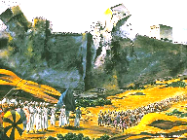
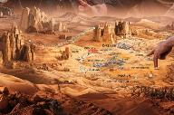
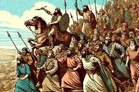
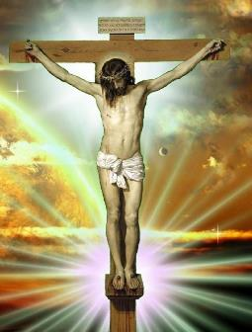
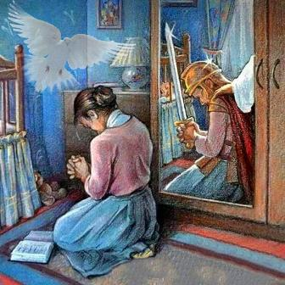
ANG GIBUHAT NA SA DIOS UG ANG IYANG BUHATON PA
“Kamo mismo nakakita sa tanang gibuhat sa Ginoo nga inyong Dios ngadto sa tanang niining mga nasod tungod kaninyo; kay ang Ginoo nga inyong Dios mao ang nakig-away alang kaninyo.”— Josue 23:3
Sa iyang pakigpulong ngadto sa mga katigulangan, gisugdan ni Josue ang pagpahinumdom kanila sa mga gibuhat na sa Dios ug sa Iyang buhaton pa.
Nakig-away Siya batok sa mga nasod (Josue 23:3)
Iyang gibahin ang yuta ngadto sa mga tribo (Josue 23:4)
Iyang pahawaon ang mga nasod nga nagpabilin pa
(Josue 23:5)
Ang tanan niini—ang nahimo na ug ang wala pa mahimo—nagdepende sa usa ka kondisyon sa bahin sa Israel: ang pagtuman (Josue 23:6).
Ang kasaysayan sa Israel usa ka leksiyon alang kanato.Ang Dios nakadaog na batok sa sala ug gihatagan kita og kasigurohan sa kaluwasan pinaagi sa halad ni Jesus (Colosas 2:15).
Ang atong bahin mao ang ipadayon ang gubat, ug mosalig sa Balaang Espiritu aron mabuhi kita nga madaugon nga kinabuhi (2 Corinto 10:3–5; Efeso 6:11–18).

Slide 6

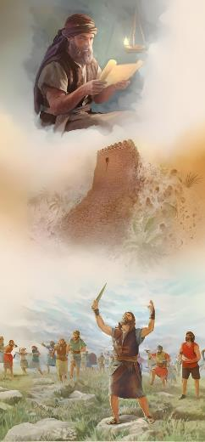
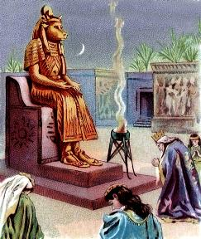

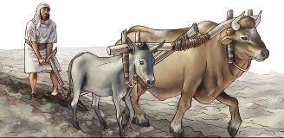
ANG GANTI SA PAGKAMATINUD-ANON
“Ang usa kaninyo makahingadlag libo, tungod kay ang Ginoo nga inyong Dios mao ang nakig-away alang kaninyo, sumala sa Iyang gisaad.”— Josue 23:10
Ang ganti sa pagkamatinud-anon sa Israel mao ang hingpit ug bug-os nga kadaugan batok sa tanang ilang mga kaaway(Josue 23:6–10).
Sa kahimtangan sa pagbuntog sa Canaan, ang pagkamatinud-anon sa Dios kinahanglan ipakita sa tulo ka klarong paagi:
Ayaw pakasal sa mga lumulupyo sa yuta
(Josue 23:7a)
Ayaw hisguti ang mga ngalan sa ilang mga dios(Josue 23:7b)
Ayaw pagsimba sa ilang mga dios
(Josue 23:7c)
Kinahanglan nilang tipigan ang espirituwal nga kaputli. Kon nakigminyo sila sa mga lumulupyo sa yuta, magsugod sila sa pagsulti sa ilang mga dios ug sa katapusan magsimba kanila. Mao kini ang sinugdanan sa pagkahimulag ni Solomon sa Dios
(1 Hari 11:4).
Busa, kita nga mga Kristohanon gitambagan sa pagsunod sa samang pahimangno, ug dili pakigminyo sa mga dili magtotoo(2 Corinto 6:14–16).

Slide 7


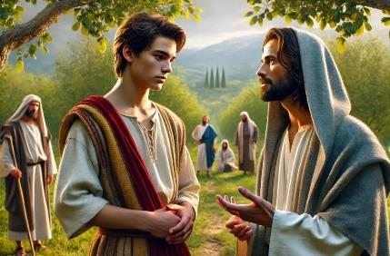
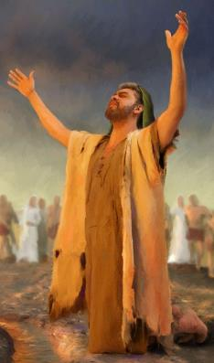
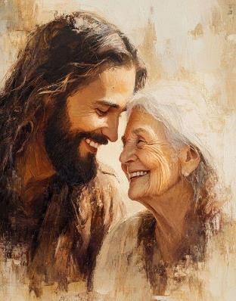
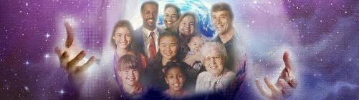
ANG ANGAY NATONG BUHATON
Busa mag-amping gayud kamo sa paghigugma sa Ginoo nga inyong Dios.”— Josue 23:11
Walay duhaduha nga ang pangunang punto sa pakigpulong ni Josue makita sa bersikulo 11: ang paghigugma sa Dios.
Ang Israel kinahanglan ipakita ang ilang gugma pinaagi sa dili paghigugma sa ubang mga dios, kay kini magdala ug dako nga kadaot ngadto kanila(Josue 23:12–13).
Dugang pa, gihatagan sila ni Josue ug insentibo aron atimanon ang maong gugma: ang pagkamatinud-anon sa Dios(Josue 23:14).
Karon, aduna kitay mas dakong insentibo: ang ehemplo ni Jesus(Juan 13:34).
Ang Dios nagtinguha nga mosulod sa usa ka duol ug personal nga relasyon uban sa matag tawo nga motubag sa Iyang gugma.
Busa, ang Iyang gugma alang sa tanan mao ang pundasyon sa pagpakita sa atong boluntaryo ug managsama nga gugma alang sa usag usa.

Slide 8

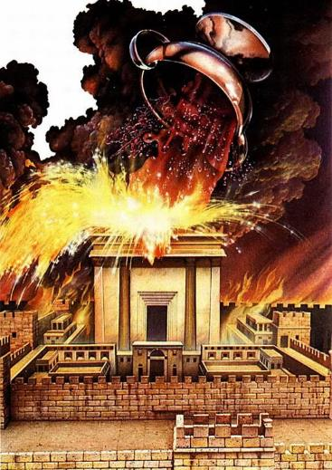
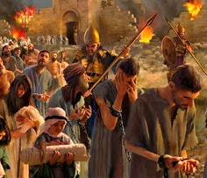
ANG SILOT SA PAGKADILI-MATINUD-ANON
“Apan maingon nga natuman ang tanang maayong butang nga gisaad sa Ginoo nga inyong Dios alang kaninyo, sa maong paagi usab dad-on sa Ginoo kaninyo ang tanang dautang butang nga Iyang gihulga, hangtod nga laglagon Niya kamo gikan niining maayong yuta nga gihatag sa Ginoo nga inyong Dios kaninyo.”— Josue 23:15
Gitapos ni Josue ang iyang pakigpulong sa lig-on ug mabug-at nga pahimangno mahitungod sa mga sangputanan sa dili pagtuman—ang pag-antos sa kapungot sa Dios(Josue 23:15–16).
Sama sa diha nga sila anaa pa sa Yutang Sinaad, nasabtan pag-ayo sa Israel ang mga sangputanan sa pagpukaw sa kasuko sa Dios pinaagi sa hayag nga paglapas sa pakigsaad.
Ang samang gugma nga nagdala sa Dios sa paghatag sa Iyang Anak alang kanato mao usab ang gugma nga nagpakita sa hustisya ug kapungot batok sa mga mapugosong nagkupot sa sala(Juan 3:16; Roma 2:5).
Napakyas ang Israel ug nakaangkon sa ilang silot.Apan kita karon adunay kahigayonan sa pagsulat og laing istorya:ang pagpabiling matinud-anon ug pagpabilin sa Iyang gugma(Juan 15:9).

Slide 9

Ang tanan ninyong kalipay, kalinaw, kalipay sa kasingkasing, ug kalampusan sa kinabuhi nagdepende sa tinuod ug masaligon nga pagtuo sa Dios. Kining pagtuo mag-aghat sa tinuod nga pagtuman sa mga sugo sa Dios. Ang inyong kahibalo ug pagtuo sa Dios mao ang labing lig-on nga babag batok sa tanang dautang buhat, ug mao usab ang hinungdan sa tanang maayong binuhatan.Tuoa ninyo si Jesus ingon nga Siya ang nagapasaylo sa inyong mga sala, ang Usa nga nagtinguha nga kamo mahimong malipayon sa mga puloy-anan nga Iyang giandam alang kaninyo. Gusto Niya nga kamo magpuyo diha sa Iyang presensya, makabaton og kinabuhing walay katapusan, ug usa ka korona sa himaya.”
EGW (Messages to Young People, p. 410)

